Slide 1
基于STM32的多功能电子万年历设计与实现
Multi functional electronic perpetual calendar based on STM32
重庆对外经贸学院 大数据与智能工程学院
指导老师：毛丽利 答辩人：张伟

Slide 2
CONTENT
目录
01
研究背景及意义
02
研究方法及思路
Research background and significance
Research methods and ideas
03
研究内容
04
时间安排规划
Research content and hypotheses
Time schedule planning

Slide 3
1
研究背景及意义
Research background and significance

Slide 4
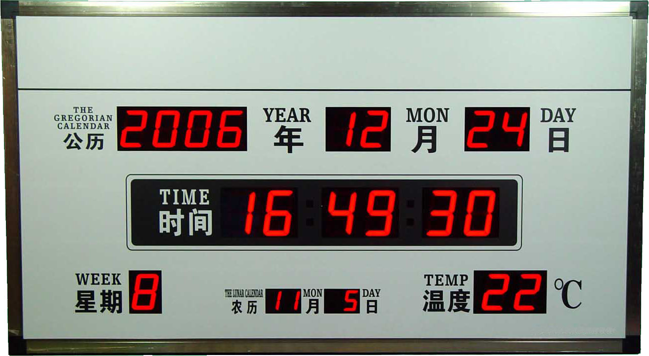
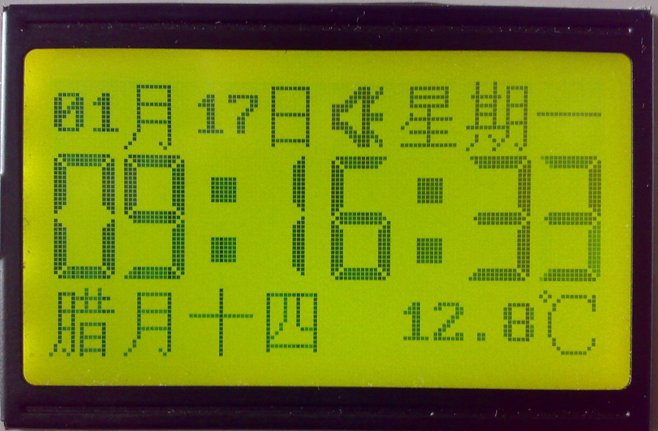
研究背景
YOUR ENGLISH TITLE
在“万物互联”的背景下，电子万年历作为一种智能硬件，逐渐成为智能家居和物联网（IoT）系统中的重要一环。电子万年历的出现给人们的生活带来了诸多方便但传统的电子万年历除显示时间以外，功能较为单一，人机交互性也不强，也不注重功耗问题。因此设计一款多功能，低功耗且能提供一款舒适界面的电子万年历更符合现如今人们的需求。

Slide 5
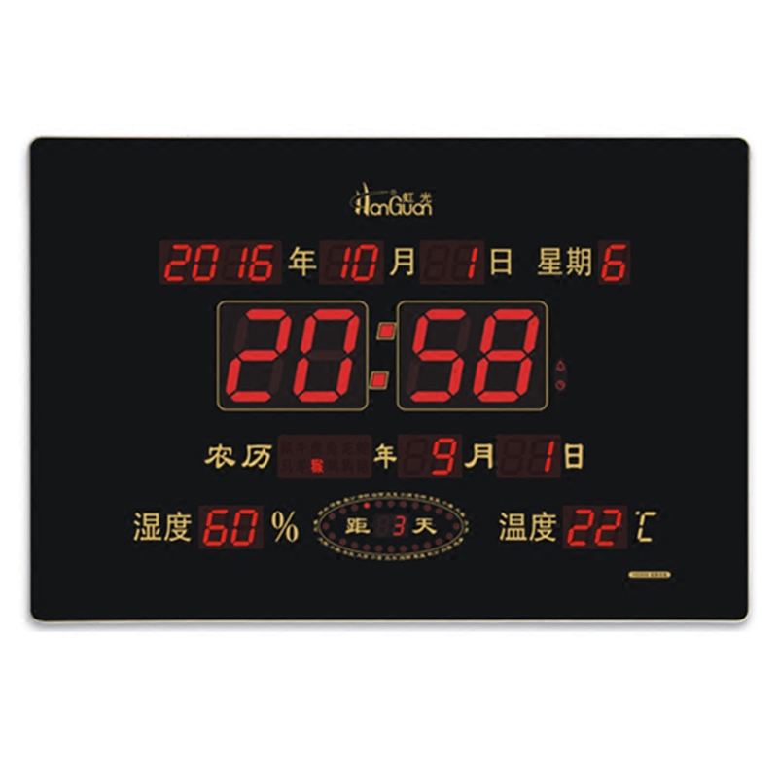
研究现状
YOUR ENGLISH TITLE
传统电子万年历：功能单一，仅具备日期显示操作不便，界面简单，智能化不足，无法实现数据同步或远程操作，信息量有限。
01
国外现状：强调简约设计与高分辨率显示，采用更加智能电源管理算法。但其功能针对性较弱，不能满足特定场景的需求。
02
国内现状：国内注重功能集成与人机交互体验优化，采用低功耗模式和模块化设计。但智能化水平较低，功耗优化仍存在提升空间。
03

Slide 6
研究目的及意义
Purpose and Significance
提升设备的实用性
与物联网技术结合
通过对市场和人们需求的分析和技术改进，使电子万年历具有更多功能，如天气预报、温湿度监测等日常实用功能，提升其用户体验
探索电子万年历与物联网技术的融合，使之能与其他设备（如手机、平板、智能音箱等）互联，从而实现信息同步和语音控制，进一步提升其便利性。
优化能耗
提升用户体验
研究如何在硬件和软件层面实现低功耗设计，以延长设备使用寿命，降低能耗，符合环保需求。
研究符合用户视觉体验的显示设计，使得电子万年历的界面简洁美观，操作简便，提高其在不同人群的适用性。

Slide 7
2
研究方法及思路
Life was like a box of chocolates, you never know what you’re go to get.

Slide 8
研究方法
YOUR ENGLISH TITLE
步骤一
步骤二
调试与测试方法：
单元测试：针对各个模块或函数进行独立测试，确保其符合设计要求。
集成测试
断点调试与串口调试
模块化设计方法
功能分层：将系统分成多个层次，每一层负责特定功能，便于代码的复用和维护。
模块化编程：将嵌入式系统的功能划分为多个独立的模块，每个模块完成特定任务。

Slide 9
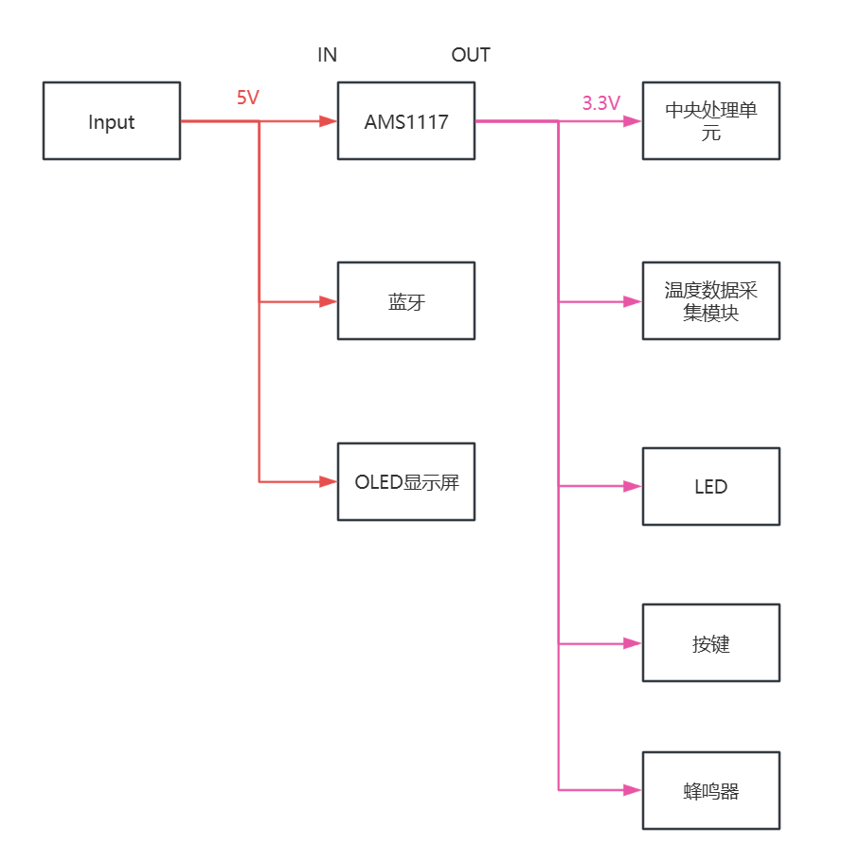
研究思路
YOUR ENGLISH TITLE
硬件结构框图：
硬件设计思路：
功能需求分析
原理图设计
PCB设计
出板验证

Slide 10
研究思路
YOUR ENGLISH TITLE
分析整体功能，并拆分成一个个单一的模块
对单个功能的实现，并预留供上层调用的API
以目标功能入手，整合单个功能，达到到目标需求
软件结构框架：
设计思路：
APP
library
BSP
Drivers
HardWare

Slide 11
3
研究内容
Life was like a box of chocolates, you never know what you’re go to get.

Slide 12
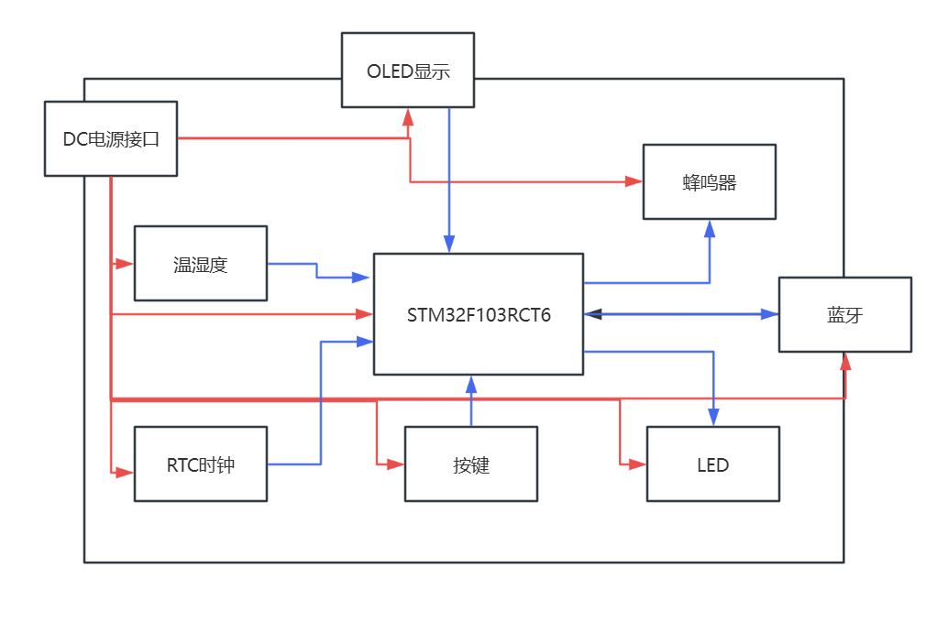
研究内容
YOUR ENGLISH TITLE
万年历整体结构：
数据的无线传输
研究内容包括蓝牙模块的选择（如低功耗BLE模块）、蓝牙协议栈的实现，以及通信稳定性和速率的优化。
低功耗设计
研究内容包括合理设置低功耗模式的切换条件、电源管理策略、RTC模块的应用等。
UI界面设计
研究内容包括UI的响应速度、屏幕分辨率适配、颜色与字体设计、触摸交互的优化等。

Slide 13
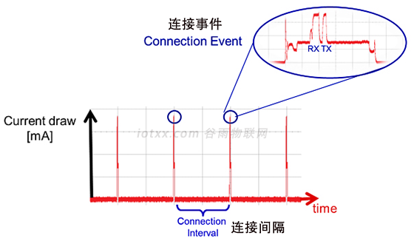

蓝牙连接
YOUR ENGLISH TITLE
MCU
BLE
终端设备
TX
RX
在BLE连接中，使用跳频方案，两个设备在特定时间、特定频道上彼此发送和接收数据，用于收发数据的相遇称为连接事件。

Slide 14
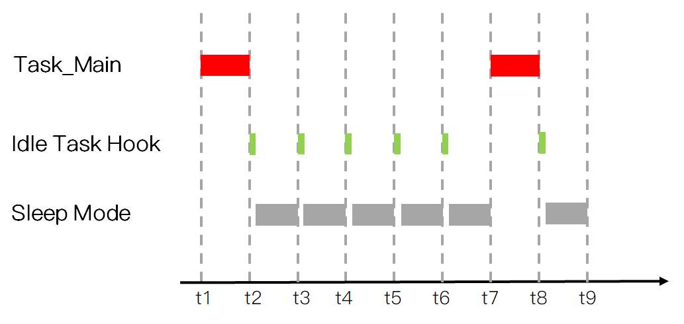
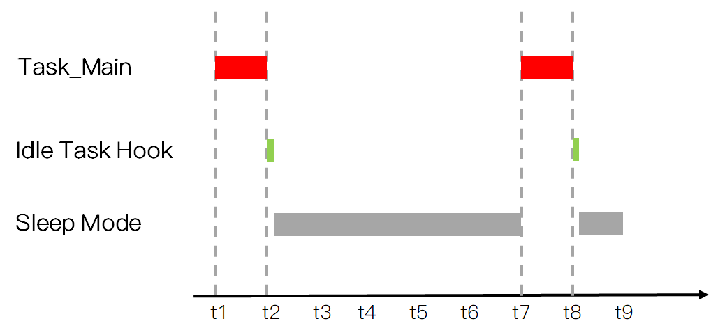
低功耗管理
YOUR ENGLISH TITLE
每当处理器将要进入空闲任务时，就会先进入空闲任务钩子函数中，因此我们可以在空闲任务钩子函数中设置处理器进入睡眠模式，但是同时也会存在一个问题，就是每次滴答定时器中断都会将处理器唤醒。而Tickless 模式，处理器空闲时会一直处于睡眠状态，然后在任务即将退出阻塞状态之前处理器提前被唤醒。

Slide 15
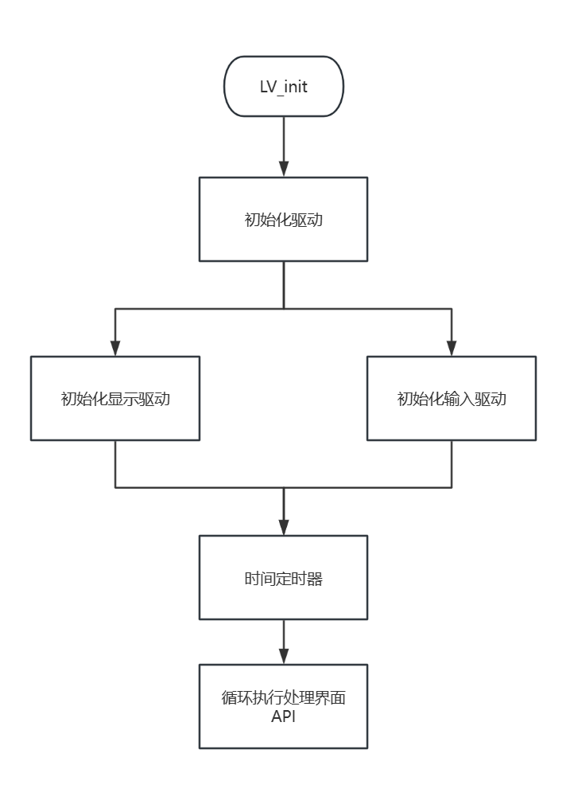
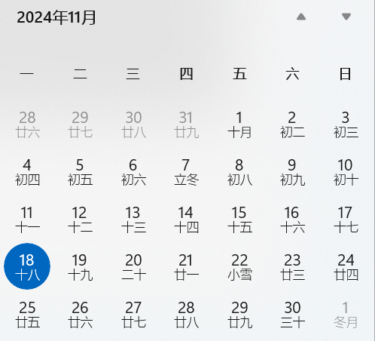
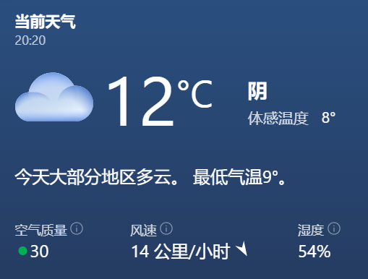
UI界面设计
YOUR ENGLISH TITLE
LVGL
界面显示
菜单界面
日历界面
天气界面

Slide 16
预期成果
YOUR ENGLISH TITLE
温湿度报警阈值
按键
终端设备
蓝牙
时间参数
蜂鸣器
LED提示
天气参数

Slide 17
4
时间安排规划
Life was like a box of chocolates, you never know what you’re go to get.

Slide 18
时间安排
Time Schedule
2024/11/15
提交开题报告并准备开题答辩，并完成设计电路原理图，PCB绘制
完成开题报告，收集毕业设计相关资料
2024/11/15-11/30
2024/12/1-12/20
完成毕业论文中期检查，进行工程环境搭建，及所需SDK的移植
根据答辩意见完成毕业论文初稿，设计软件的工作流程（具体到每一个功能模块）
2024/12/20-12/30

Slide 19
时间安排
Time Schedule
2024/1/1-2/28
完成毕业论文定稿，根据流程，单个模块的功能实现
整合所有的功能，并验证其功能完整性
2024/3/1-3/20
整理并提交全套毕业论文资料
2024/3/21-3/31

Slide 20
感谢各位老师与同学批评指正
BLUE THESIS PROPOSAL TEMPLATE
大数据与智能工程学院 答辩人：张伟

